Slide 1
Kuukausiraportti 10/2015

Slide 2
Lokakuun lopun taloustilanne

Slide 3
Vertailu 2014/2015

Slide 4
Henkilötyövuodet 2015

Slide 5
Talousarvion uudelleenjako 2016
Asia tulee päätettäväksi 16.12. 2015

Slide 6
KV 16.11. 2015: Kasvatus- ja opetuslautakunta
1,5 M€ lisäys sekä 0,5 M€ kohdistus säästyvistä vuokramenoista ryhmäkokojen kasvun ehkäisyyn (v. 2016): -budjetti tasapainotetaan lisäämällä alijäämää.
Selvitetään juuri maahan muuttaneiden lasten mahdollisuudet jatkaa tarvittaessa valmistavassa opetuksessa yhden vuoden jälkeen, mikäli lapsen kielellinen kehitys sitä vaatii. Ei vaadi erityisiä toimenpiteitä, koska näin on ennenkin menetelty.
Turussa noudatetaan toistaiseksi nykyistä varhaiskasvatuslakia. Mikäli eduskunta säätää lait, jotka poistavat subjektiivisen päivähoito-oikeuden tai kasvattaa ryhmäkokoa, niin kaupunginhallitukselle tuodaan päätettäväksi minkälaista järjestelmää Turussa siitä eteenpäin noudatetaan. Nykyistä varhaiskasvatuslakia ja päivähoitoasetusta noudatetaan joka tapauksessa 1.8. 2016 asti. Päivähoitomaksut 1.8. 2016 alkaen päätetään maaliskuussa (?). Kokonaisuus voidaan tuoda käsittelyyn keväällä.
Tehdään sivistystoimialalla suunnitelma alueellisen tasa-arvon tukemiseksi. Sivistystoimialalla on useiden vuosien ajan ollut pakko tehdä em. suunnitelma, jotta on voitu hakea perusopetukseen tasa-arvorahoitusta.

Slide 7
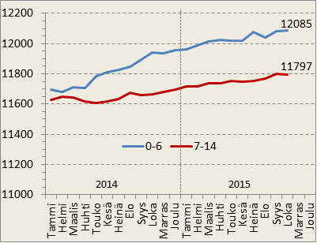
Väestömuutokset 2015

Slide 8
Määrärahojen uudelleenjako
Perusopetuksen ryhmäkokorahojen kompensointi 708.000 euroa
Oppilasmäärän kasvu perusopetuksessa , lisärahan tarve 130oppx8000€x5/12= 433.000 euroa.
Em. Yhteensä 1.141.000 euroa-> 310 t€ (rk) ja 831 t€ (sk)
Valmistavaan opetukseen 180 t€ ja avustajien palkkaamiseen 195 t€..
Päiväkotien ja kouluruokailun säästöjen purku.

Slide 9
Vaikutukset henkilötyövuositavoitteisiin 2016
Sito saavuttaa vuodelle 2015 asetetun htv-tavoitteen (3724).
Siton henkilötyövuosivähennystavoite vuodelle 2016 oli -88 htv.
Kun valtuusto on linjannut, että varhaiskasvatuksessa tai perusopetuksessa ei ryhmäkokoja toistaiseksi kasvateta ja kun palvelujen kysyntä on selvästi kasvamassa (+300 asiakasta), on henkilötyövuosien määrä pikemminkin suurenemassa (+10 htv?).
Toisen asteen koulutuksessa ja yhteisessä hallinnossa voidaan tehdä vain vähäisiä htv-alennuksia.

